Slide 1








Slide 2



Slide 3


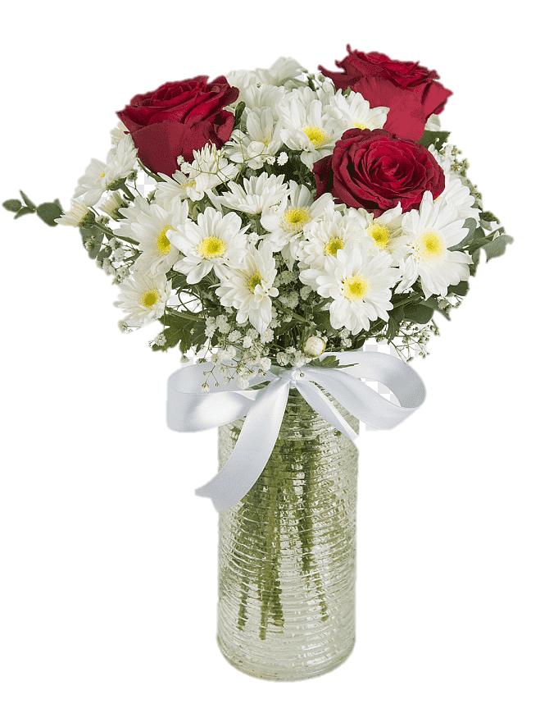

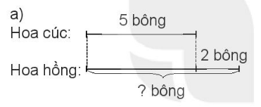
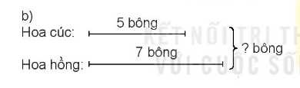
Bài toán 1
Có 5 bông hoa cúc. Số hoa hồng nhiều hơn hoa cúc là 2 bông. Hỏi:
Có bao nhiêu bông hoa hồng?
Có bao nhiêu bông hoa hồng và hoa cúc?
Tóm tắt
Bài giải
Số bông hoa hồng có là:
5 + 2 = 7 (bông)
b) Số bông hoa hồng và hoa cúc có là:
5 + 7 = 12 (bông)
Đáp số: a. 7 bông
b. 12 bông

Slide 4



Bài toán 2
Ngăn trên có 10 quyển sách, ngăn dưới có nhiều hơn ngăn trên 3 quyển sách. Hỏi cả hai ngăn có bao nhiêu quyển sách?
Tóm tắt
Bài giải
Số sách ở ngăn dưới là:
10 + 3 = 13 (quyển)
b) Số sách ở cả 2 ngăn là:
10 + 13 = 23 (quyển)
Đây là bài toán giải bằng hai bước tính.
Trước hết, tìm số quyển sách ở ngăn dưới. Sau đó, tìm số quyển sách ở cả hai ngăn
Đáp số: 23 quyển

Slide 5


Slide 6

Bài 1: Số?
Can thứ nhất đựng 5 l mắm, can thứ hai đựng số lít nước mắm gấp 3 lần can thứ nhất. Hỏi cả hai can đựng bao nhiêu lít nước mắm?
Tóm tắt
Bài giải
Số lít nước mắm ở can thứ hai là:
5 × = (l)
Số lít nước mắm cả hai can là:
+ = (l)
Đáp số: l nước mắm
?
15
3
?
?
?
?
5
15
20
?
20

Slide 7

Bài 2:
Mai gấp được 10 cái thuyền, Nam gấp được ít hơn Mai 3 cái thuyền. Hỏi cả hai bạn gấp được bao nhiêu cái thuyền?
Tóm tắt
Bài giải
10 cái thuyền
Số cái thuyền Nam gấp được là:
10 - 3 = 7 (cái thuyền)
Mai
3 cái thuyền
? cái thuyền
Nam
Số cái thuyền cả hai bận gấp được là:
10 + 7 = 17 (cái thuyền)
Đáp số: 17 cái thuyền

Slide 8


